Slide 1


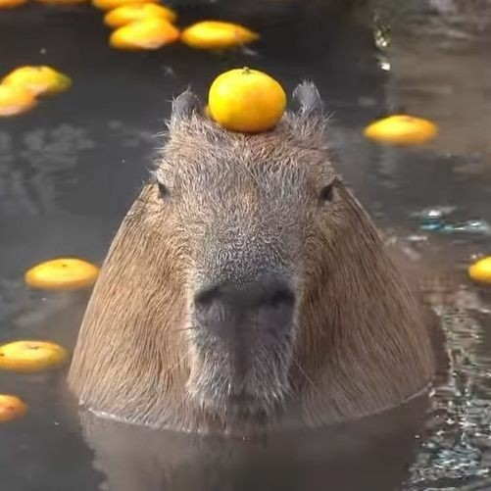

Como você chega?
1
Boas-vindas!
2
Esteja confortável, pegue uma água e se acomode em um local tranquilo que já começamos.
3

Slide 2
Esta aula será
gravada
Notes:
Colocar todas las clases.

Slide 3

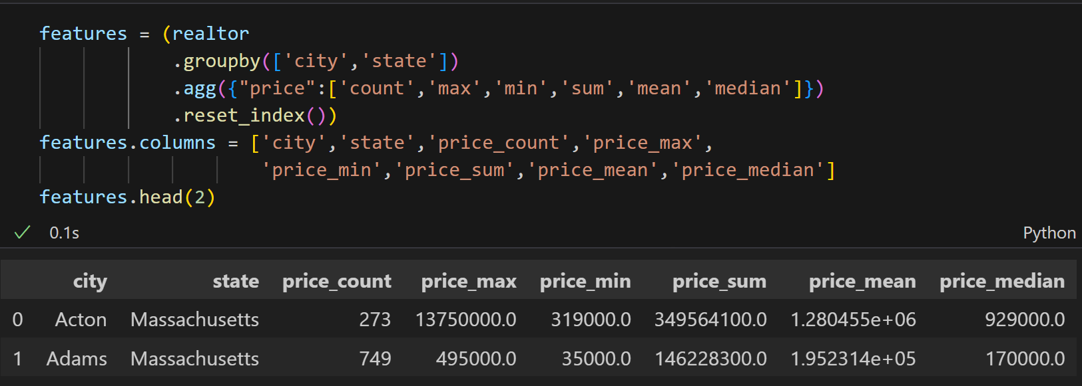
Resumo
da aula anterior
Scikit learn
Feature engineering
Notes:
Obligatoria siempre. Completar el resumen con palabras claves de lo visto. En caso de cerrar con el “mapa de conceptos” se puede sacar.

Slide 4
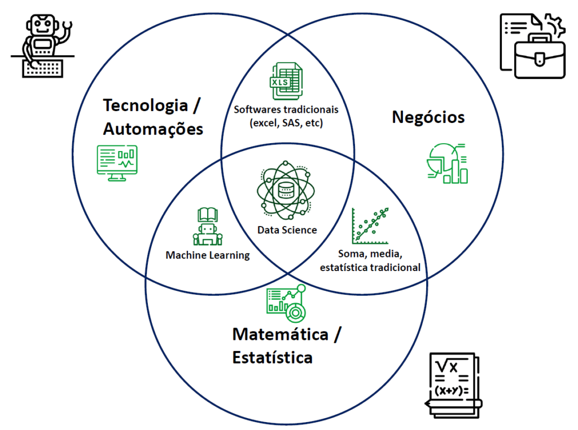
Resumo
da aula anterior
Scikit learn
Notes:
Obligatoria siempre. Completar el resumen con palabras claves de lo visto. En caso de cerrar con el “mapa de conceptos” se puede sacar.

Slide 5
Perguntas?
Notes:
Obligatoria. Se sugiere ubicar al finalizar la explicación de algún tema, para abrir formalmente el espacio de preguntas y ordenar la interacción.

Slide 6
Aula 16. PYTHON
Ferramentas e Extensões
Notes:
Obligatoria siempre

Slide 7

Objetivos da aula
Criação de Virtual Environments
Introduzir os conceitos de Computação na Nuvem
Notes:
Obligatoria siempre. Indican aquello que se pretende que el estudiante logre con la clase. Recuerda que se enuncian en principio con el verbo en infinitivo delante (por ejemplo: “Comprender…”, “Analizar…”, “conocer…”, etc). Se debe destacar en negrita el verbo. Los objetivos deben ser concretos, medibles y coherentes con los contenidos.

Slide 8
Virtual Environments
Notes:
Obligatoria. Se sugiere ubicar al finalizar la explicación de algún tema, para abrir formalmente el espacio de preguntas y ordenar la interacción.

Slide 9


O que é um Virtual Environment?
Um ambiente virtual para isolar e gerenciar as dependências de um projeto.
É comum ter projetos que dependem de diferentes versões de bibliotecas ou pacotes. No entanto, às vezes essas versões podem entrar em conflito, o que pode resultar em erros ou comportamentos inesperados. Ambientes virtuais fornecem uma maneira de criar ambientes independentes, onde você pode instalar as versões específicas das bibliotecas necessárias para um projeto específico, sem interferir no ambiente global do sistema.
Notes:
Usar para slides de texto e imagen. Si no alcanza, no sobrecargar, usar otra con el mismo título para indicar que continúa el mismo módulo.

Slide 10
Como criar um Virtual Environment?
 | Windows | Linux e MacOS
Abrir | Prompt de Comando | Terminal
Criando o Environment | pip install virtualenv pip install virtualenvwrapper-win mkvirtualenv myenv | python3 -m venv env/myenv
Abrindo o Environment | workon myenv | source env/myenv/bin/activate
Desativar o Environment | deactivate | deactivate
Notes:
“Ejemplo en vivo”
El docente realizará una tarea compartiendo la pantalla en vivo. Se centrará en los pasos y los aspectos a tener en cuenta.

Slide 11

Como configurar um Virtual Environment?
Com um virtual environment, você pode criar uma cópia do ambiente Python padrão, com seu próprio espaço de nomes e pasta de instalação de pacotes. Isso permite que você instale versões específicas de bibliotecas e pacotes para o seu projeto, sem se preocupar com conflitos ou interferências com outras dependências.
pip install --upgrade pip Atualizando o PyPI package pip
pip install pandas Instalação de pacote
pip install pandas==0.20.3 Instalação do pacote numa versão específica
Notes:
Usar para slides de texto e imagen. Si no alcanza, no sobrecargar, usar otra con el mismo título para indicar que continúa el mismo módulo.

Slide 12

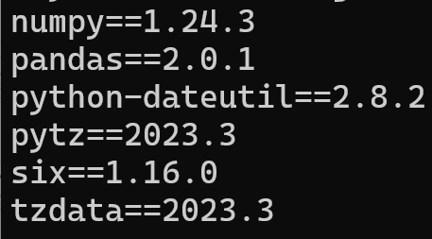
Como replicar um Virtual Environment?
O comando "pip freeze" é uma ferramenta que é usada para gerar uma lista de todas as bibliotecas e suas versões instaladas no ambiente virtual ou global do sistema.
pip freeze ou pip freeze > requirements.txt
pip install -r requirements.txt
Instalação de todas as dependências e suas respectivas versões.
**É bem comum encontrar um arquivo requirements.txt em projetos de Python, assim facilitando a replicação dos mesmos resultados.
Notes:
Usar para slides de texto e imagen. Si no alcanza, no sobrecargar, usar otra con el mismo título para indicar que continúa el mismo módulo.

Slide 13
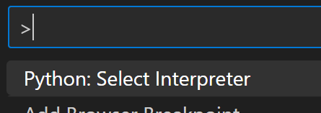
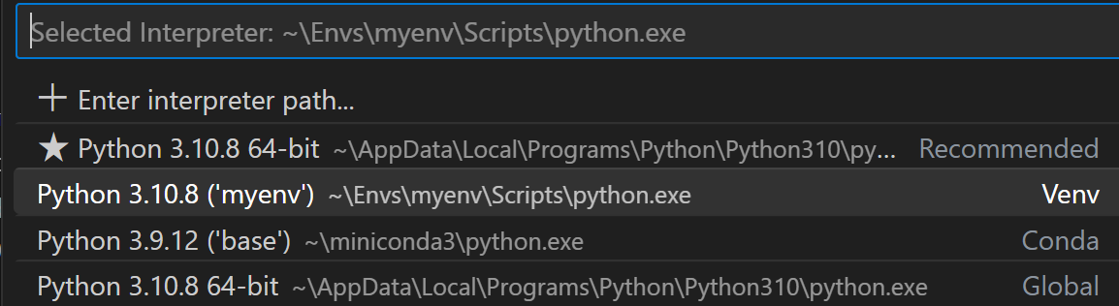
Como replicar um Virtual Environment?
O Visual Studio Code permite selecionar o interpretador utilizado na execução dos códigos.
No VS Code Ctrl + Shift + P
Selecione o environment de preferência
Pronto, agora todo seu desenvolvimento está no Virtual Environment criado. 😉
Notes:
Usar para slides de texto e imagen. Si no alcanza, no sobrecargar, usar otra con el mismo título para indicar que continúa el mismo módulo.

Slide 14
Docker
Notes:
Obligatoria. Se sugiere ubicar al finalizar la explicación de algún tema, para abrir formalmente el espacio de preguntas y ordenar la interacción.

Slide 15

O que é Docker?
Docker é uma plataforma de código aberto que permite a criação, implantação e execução de aplicativos em contêineres. Um contêiner é uma unidade autônoma que empacota um aplicativo com todas as suas dependências, incluindo bibliotecas, ferramentas e arquivos de configuração necessários para que o aplicativo seja executado de forma consistente em diferentes ambientes.
Notes:
Usar para slides de texto e imagen. Si no alcanza, no sobrecargar, usar otra con el mismo título para indicar que continúa el mismo módulo.

Slide 16
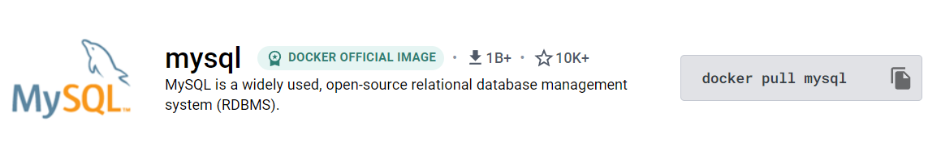
O que é Docker?
Os comandos de docker lembram muito os comandos de git e virtual environments.
docker pull <imagem>
docker info
docker version
docker run <imagem>
…..
Notes:
Usar para slides de texto e imagen. Si no alcanza, no sobrecargar, usar otra con el mismo título para indicar que continúa el mismo módulo.

Slide 17
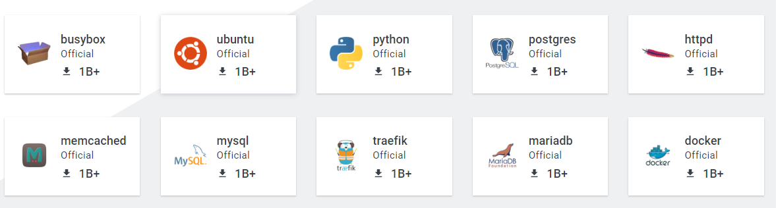
Docker Hub
O Docker Hub é a maior biblioteca e comunidade do mundo de imagens de contêiner.
https://hub.docker.com/
Notes:
“Ejemplo en vivo”
El docente realizará una tarea compartiendo la pantalla en vivo. Se centrará en los pasos y los aspectos a tener en cuenta.

Slide 18
Deploy

Slide 19
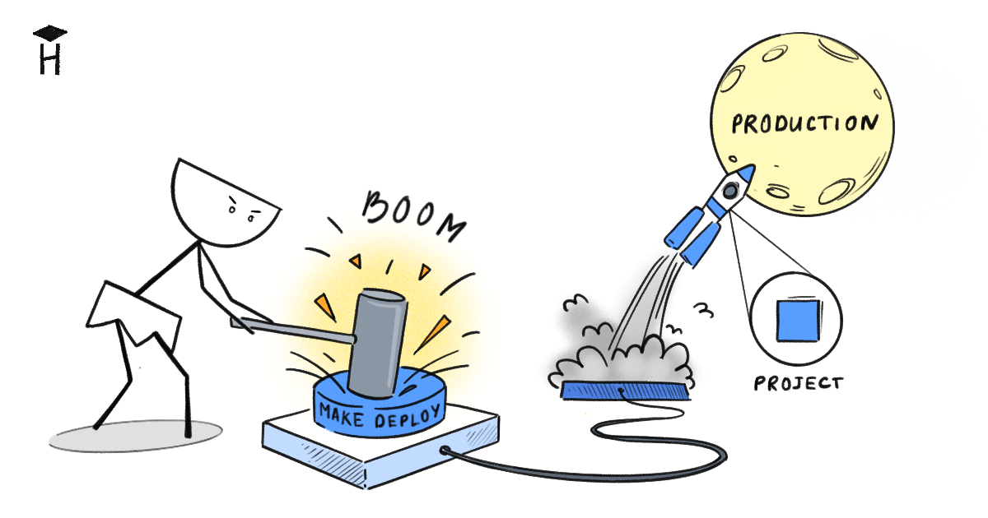
O que é deploy
O verbo deploy, em inglês, quer dizer implantar.
Deploy é o processo de implantar um software ou aplicativo em um ambiente de produção, tornando-o disponível para uso pelos usuários finais.

Slide 20
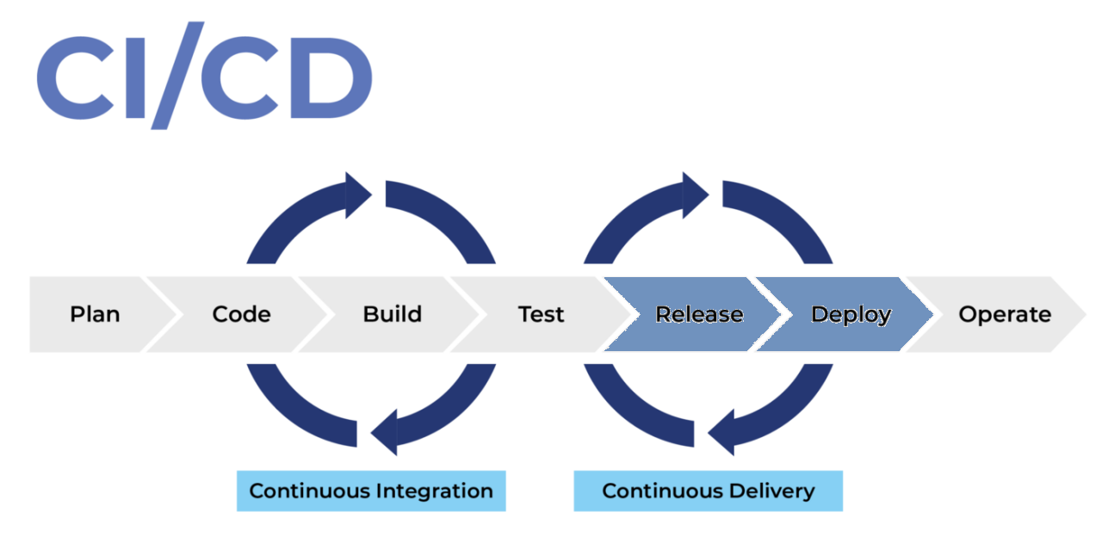
Deploy e GIT
O deploy pode ser realizado manualmente ou automaticamente por meio de ferramentas de integração.
Durante o processo de deploy, o código-fonte é compilado, testado e implantado em um ambiente de produção, onde os usuários finais podem acessá-lo e usá-lo.

Slide 21
Deploy e GIT
Git ou Github são ferramentas que podem ser usadas em conjunto com outras ferramentas de integração contínua e implantação contínua (CI/CD) para automatizar o processo de deploy.
O Github também fornece recursos para integração com várias ferramentas de Deploy, como mencionado anteriormente, permitindo que os desenvolvedores configurem pipelines de implantação automatizados para seus projetos.
Notes:
Usar para slides de texto e imagen. Si no alcanza, no sobrecargar, usar otra con el mismo título para indicar que continúa el mismo módulo.

Slide 22

☕
Break
5 minutos e voltamos!
Notes:
Obligatoria siempre. A la hora del Break, entre 5 y 10 minutos. Considerar ubicar este espacio en un momento adecuado de la clase. Al volver, mostrar los resultados de la pregunta del anterior slide y generar un breve intercambio.

Slide 23

☕
Break
10 minutos e voltamos!
Notes:
Obligatoria siempre. A la hora del Break, entre 5 y 10 minutos. Considerar ubicar este espacio en un momento adecuado de la clase. Al volver, mostrar los resultados de la pregunta del anterior slide y generar un breve intercambio.

Slide 24
Computação na Nuvem
Notes:
Obligatoria. Se sugiere ubicar al finalizar la explicación de algún tema, para abrir formalmente el espacio de preguntas y ordenar la interacción.

Slide 25
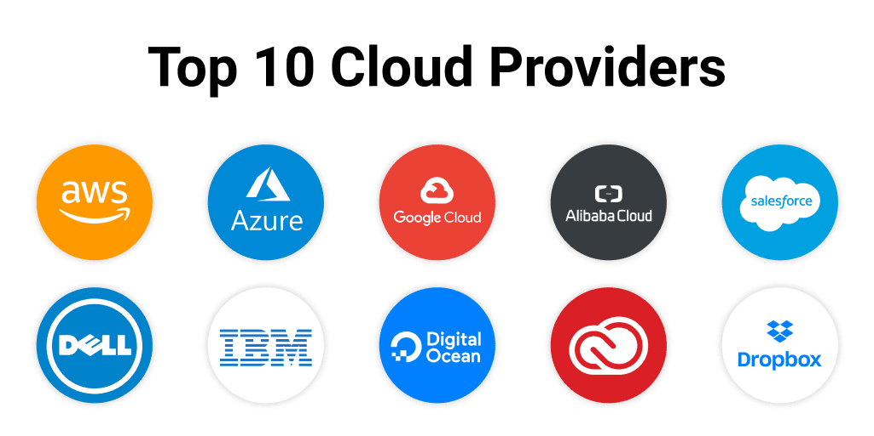
Players
https://allcode.com/cloud-providers/
Notes:
“Ejemplo en vivo”
El docente realizará una tarea compartiendo la pantalla en vivo. Se centrará en los pasos y los aspectos a tener en cuenta.

Slide 26
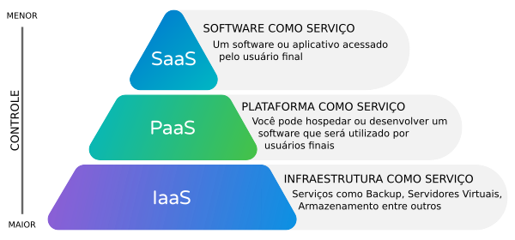
Modelos de Serviço
Infraestrutura como Serviço (IaaS): O provedor de serviços oferece acesso a recursos fundamentais de infraestrutura, como máquinas virtuais, armazenamento e redes.
Plataforma como Serviço (PaaS): O provedor de serviços fornece uma plataforma de desenvolvimento completa, incluindo infraestrutura, ambiente de execução, banco de dados e outros componentes necessários para desenvolver, implantar e executar aplicativos.
Software como Serviço (SaaS): Os usuários têm acesso a aplicativos e softwares completos que são executados na nuvem.
Notes:
Usar para slides de texto e imagen. Si no alcanza, no sobrecargar, usar otra con el mismo título para indicar que continúa el mismo módulo.

Slide 27
Computação na Nuvem
Vantagens:
Escalabilidade;
Disponibilidade;
Redução de custos;
Flexibilidade geográfica;
Segurança;
Atualizações automáticas.
Desvantagens:
Dependência de conectividade;
Privacidade;
Limitações de personalização;
Custos contínuos;
Conformidade regulatória.
Notes:
“Ejemplo en vivo”
El docente realizará una tarea compartiendo la pantalla en vivo. Se centrará en los pasos y los aspectos a tener en cuenta.

Slide 28

Para praticar
Duração: 25 minutos
Notes:
Usar para Actividades en clase.

Slide 29
ATIVIDADE EM SALA
Para praticar!
Escolher algum dos notebooks criado nas aulas anteriores.
Passar e rodar no Google Colab o notebook.
Comparar o processamento no Colab vs Local.
Compreender e discutir os seguintes conceitos aplicados no Colab:
Computação na Nuvem;
Virtual Machine;
CPU e GPU;
Disco e RAM.
Notes:
Usar para las subsiguientes slides de Actividades en clase.

Slide 30
Perguntas?
Notes:
Obligatoria. Se sugiere ubicar al finalizar la explicación de algún tema, para abrir formalmente el espacio de preguntas y ordenar la interacción.

Slide 31
Como foi a aula?
1
2
3
Que bom
Que pena
Que tal
O que foi super legal na aula e podemos sempre trazer para as próximas?
O que você acha que não funcionou bem e precisamos melhorar?
Qual sugestão deveríamos tentar em próximas aulas?

Slide 32

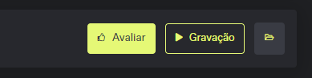

O que você achou da aula?
Deixe sua opinião!
Acesse a plataforma
Vá na aula do dia
Clique em Avaliar
Seu feedback vale pontos para o Top 10!! 😎
Notes:
Utilizar em todas as aulas

Slide 33

Criando um Virtual Environment
DESAFIO COMPLEMENTAR
Notes:
Ejemplo modelo de cómo comunicar una Actividad complementaria.

Slide 34
DESAFIO COMPLEMENTAR
Criando um virtual environment
Virtual Environment:
Criar um virtual environment para execução do projeto final.
Salvar o arquivo requirements.txt na pasta do projeto com as bibliotecas e suas versões utilizadas.
Exemplo
https://gist.github.com/lohhans/f8da0b147550df3f96914d3797e9fb89
Documentação:
Adicionar e escrever um arquivo README.md documentando sobre o projeto
Notes:
Desarrollo de un desafío extra. Vincular ejemplo. Hacer hincapié en que es optativa pero suma puntos para el top 10.

Slide 35
Resumo
da aula de hoje
Virtual Environment
Docker
Computação na Nuvem
Notes:
Obligatoria siempre. Completar el resumen con palabras claves de lo visto. En caso de cerrar con el “mapa de conceptos” se puede sacar.

Slide 36

Ainda quer saber mais?
Recomendamos o
seguinte material

Slide 37
MATERIAL AMPLIADO
Recursos multimídia
Docker: desenvolvimento de aplicações em containers | Redhat
AWS vs. Azure vs. Google: Comparação na nuvem | Saninternet
Notes:
Colocar el link de los recursos en el nombre de cada uno, así son autocontenidos y transparentes.
Usar para que los estudiantes puedan explorar en sus casas los recursos vistos en clase: libros, artículos, herramientas, websites, videos (ajenos a Coder)
Enviar el contenido a integrar a contenidos@coderhouse.com para que lo podamos incluir en el Repositorio.
El material recomendado es únicamente a modo de sugerencia. Coderhouse no brinda este material por estar sujeto a derechos de autor.

Slide 38
🎓
Obrigado por estudar conosco!
Notes:
Agregar al finalizar el curso.

